Slide 1
하부요로증상의 이해와 복약지도
충남약사회 사이버 연수교육
지은실약사 hdpharm6119@naver.com

Slide 2
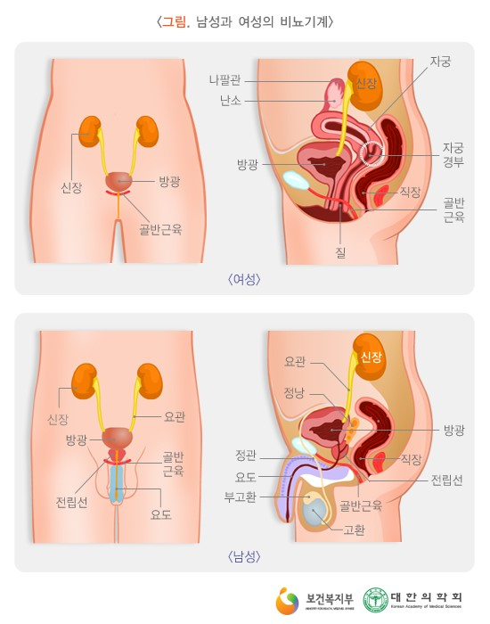
하부요로증상의 개념정리
비뇨기계 기관 : 신장, 집합관(요관), 방광, 요도
하부요로증상(Lower Urinary Tract Symptoms LUTS) : 소변의 생성과 관계 없이, 만들어진 소변의 배출에 관계된 증상. 방광부터 요도가 이 증상의 원인에 해당된다.
해부학적 특성 : 방광, 요도, 요도괄약근, 결합조직, 신경과 혈관을 포함하는 주변의 근육과 근막으로 구성되고 특히 방광과 요도의 내부표면은 이행상피(transitional epitherlium)라는 상피세포층으로 되어있고 이 이행상피가 간질성 방광염(interstitial cystitis)과 요실금을 포함한 하부요로증상의 병태생리에 능동적인 역할을 한다.

Slide 3
Anatomical Structures of the Lower Urinary Tract System
The bladder and bladder neck
The urethra and urethral sphincter mechanism
The pelvic floor musculature

Slide 4
The bladder
Is a hollow muscular organ
lies in the anterior part of the pelvic cavity behind the symphysis pubis
It is outside the peritoneal cavity and extends upwards as it fills
It is anterior to the rectum

Slide 5
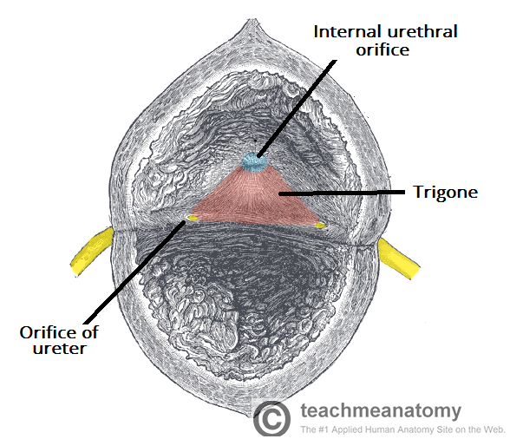
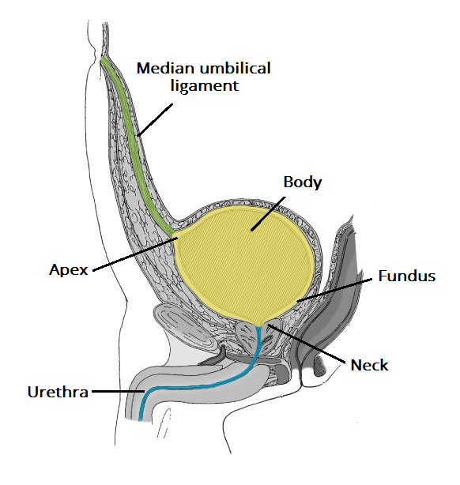
The Bladder
Embryologically, the bladder is derived from the hindgut.
External features are the apex, body, fundus and neck.
Trigone – a triangular area located within the fundus
In order to contract during micturition, the bladder wall contains specialized smooth muscle, known as detrusor muscle.

Slide 6
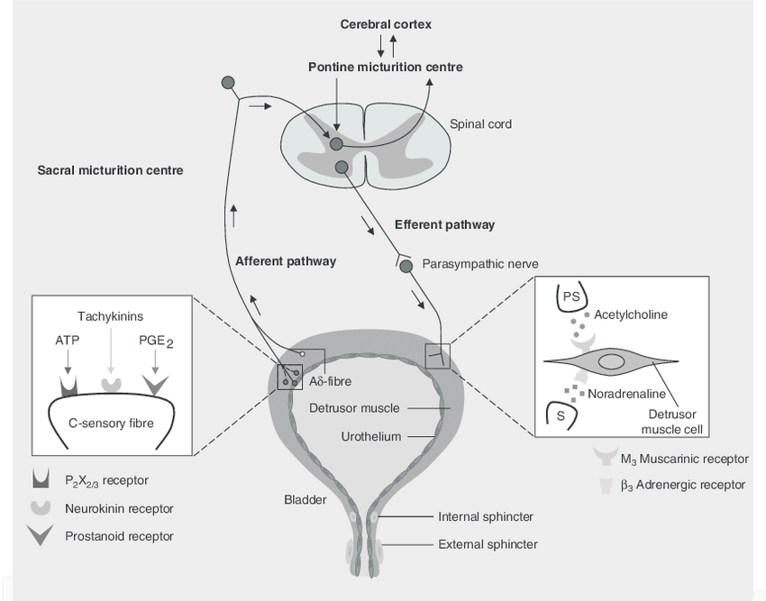
Nervous Supply of bladder
The sympathetic nervous system
Hypogastric nerve (T12 – L2).
It causes relaxation of the detrusor muscle.
These functions promote urine retention.
The parasympathetic nervous system
Pelvic nerve(S2-S4).
Increased signals from this nerve causes contraction of the detrusor muscle. This stimulates micturition.
The somatic nervous supply gives us voluntary control over micturition. It innervates the external urethral sphincter, via the pudendal nerve (S2-S4). It can cause it to constrict (storage phase) or relax (micturition).

Slide 7


Urethral Sphincters
Internal Urethral Sphincters
External Urethral Sphincters
Situated at the base of the bladder neck.
Circular smooth muscle layer
Normally in a state of contraction
Involuntary control (under autonomic control)
It is thought to prevent seminal regurgitation during ejaculation.
Skeletal muscle
(Circular striated muscle fibres)
Reinforced by the pelvic floor muscle
Voluntary control
During micturition, it relaxes to allow urine flow.

Slide 8
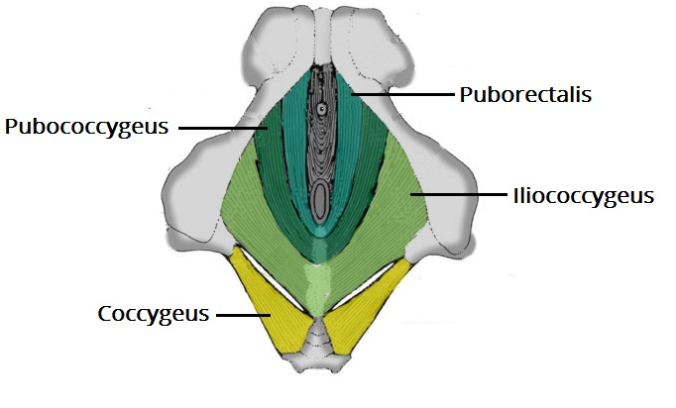
Functions of the Pelvic Floor(골반기저근)
Pelvic floor formed by Levator ani muscles (largest component), Coccygeus muscle and Fascia coverings of the muscles.
Forms a ‘sling-like’ support for the lower pelvic organs
Contributes to the action of the external sphincter
in maintaining urethral closure.
Contributes to the action of the anal sphincter
in maintaining faecal continence.
골반기저근은 해먹처럼 골반 아래 기관을 받치고 있는 근육.

Slide 9
Risk factors
Depression
Stroke
Diabetes
Parkinson’s Disease
Dementia (moderate to severe)
Obesity, CHF, Constipation, TIAs, COPD, Chronic cough

Slide 10
Aging Changes
Decreased bladder capacity
Reduced voiding volume
Reduced flow rates
Increased urine production at night
Detrusor over activity (20% of healthy continent)
BPH

Slide 11
하부요로증상의 분류
저장 장애
빈뇨(1일 8회 이상)
야뇨증
배뇨 장애
약뇨
간헐뇨
배뇨 후 증상
잔뇨감
배뇨 후 요점적
요절박
요실금
분산뇨
복압배뇨
요주저
야간뇨(밤에 2회이상)
배뇨 통증

Slide 12
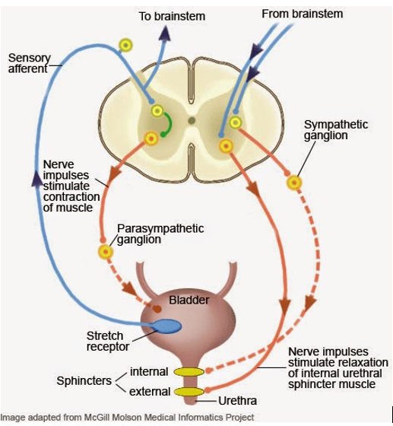
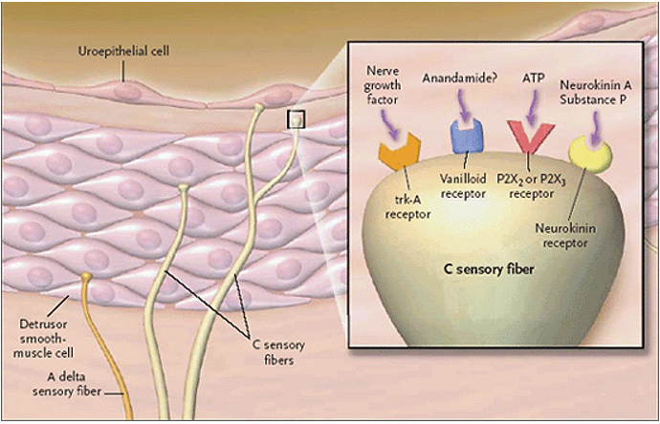
방광 근육의 조절
방광 근육의 신경조절
방광 내피 세포의 신경 감작

Slide 13
배뇨의 기전
충만기 : 충만기 중 방광은 압력의 현저한 증가 없이 상부요로로부터 증가하는 압력에 적응한다. 충만기의 요도저항 혹은 폐색은 근위부와 원위부 요도괄약근에 의해 조절된다. 그리고 방광과 배뇨근의 활동은 충만기 동안 중추에서 매개된 신경 반사에 의해 억제된다.
배뇨 : 수의적 방광수축 + 요도저항감소
방광 출구로 소변이 지나면서 방광이 완전히 비워질 때까지 기능적 요도괄약근이 열리고 소변이 요도 속으로 흐르게 된다.
방광 배뇨근의 일차운동신경 : 척추 분절 S2-S4에서 나오는 골반신경으로부터 나온다. 부교감신경은 골반 신경의 원심성 섬유를 따라 방광으로 들어가며 방광벽에 위치한 신경절을 통과한다. 이때 acetylcholine은 하부 요로의 신경근 집합부에서 일차 신경전달물질로 작용한다. 배뇨근의 수의적, 불수의적 수축은 acetylcholine에 의한 post-synaptic muscarinic receptor (M3 수용체) 의 활성에 의해 매개된다.

Slide 14
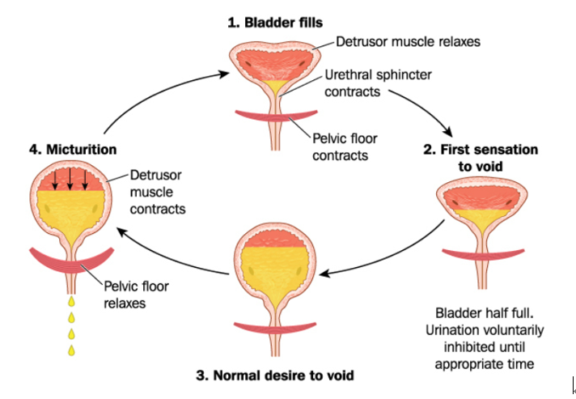
Cycle of micturition
방광 배뇨근 이완
요도 괄약근 수축
골반기저근 수축

Slide 15
하부요로증상의 원인_병인론적 접근
소변의 저장과 배뇨가 일어나는 해부학적 unit에 따라 하부요로증상의 원인을 분류하면
1. 방광 근육의 저활동성 VS 과활동성
2. 방광-요도 괄약근의 기능저하
3. 요도의 저활동성 VS 과활동성
4. 방광 내 세균침입(방광염)
- 실제 “방광염”은 방광의 염증이 아니라 방광에 저장되는 소변 내 세균수 증가 이다. 세균수 증가가 방광운동을 자극하면 배뇨 빈도수가 증가.

Slide 16
저장장애 문제 : 빈뇨, 야간뇨, 야뇨증, 요절박, 요실금
저장장애는 Frequency, Urgency, Incontinence(실금), Nocturia, Pain 이 5가지로 접근한다.
빈도나, 급박함, 통증(저장 중의 통증, 즉 방광에 소변이 차는 동안의 통증)은 모두 방광이나 방광 하부조직의 문제에서 온다. 방광 근육이 예민하면 자주 소변을 보고 싶고(빈뇨), 참기가 어렵고(절박뇨), 야간에 소변을 참지 못해 잠에서 깨고(야간뇨), 6세 이후 수면 중 소변 배설이 일어나는 야뇨증 같은 증상이 나타날 수 있다. 반대로 방광 근육의 수축이 원활하지 않으면 잔뇨감이 느껴지고 소변의 배설이 잘 일어나지 못한다.

Slide 17
Storage symptoms due to the bladder
Detrusor overactivity(배뇨근 과활동성)
  Idiopathic(특발성)
  Non-neurogenic (pathologic)(비신경인성)
  Neurogenic(신경인성)
Low bladder compliance : 방광의 compliance는 압력에 대응하여 방광이 변형되어 압력을 해소할 수 있는 능력을 의미한다.
Sensory urge(배뇨 절박)
Fistula(방광의 소변누출)

Slide 18
Storage symptoms due to the sphincter
기능적 원인
    Urethral hypermobility
    Intrinsic sphincter deficiency
Anatomic classification
    Type 1 - 3 SUI
BLAIVAS CLASSIFICATION:
Type 1:
concomitant increase in both detrusor pressure & EMG(electromyography) activity;
at the peak of detrusor contraction, sphincter suddenly relaxes & unobstructed voiding occurs.
Type 2:
Sporadic/clonic contractions of striated sphincter intermittently during detrusor contraction.
Intermittent urinary stream.
Type 3:
Crescendo-decrescendo pattern of sphincter contraction that results in outlet obstruction throughout entire detrusor contraction.
Urinary obstruction & Inability to urinate.

Slide 19
배뇨장애 문제 : 약뇨, 분산뇨, 간헐뇨, 요주저, 복압배뇨
배뇨장애는 Weak or intermittent urinary stream, Hesitancy , Straining, sense of incomplete emptying, Terminal dribbling 5가지로 접근한다.
구조적 원인으로는 방광보다 요도의 과활동성이나 저활동성에서 오는 경우가 많으며 요도가 좁아진 데다 방광의 수축력이 떨어진 경우 불완전한 micturition(방광비움)이 일어나는 경우가 생긴다.
남성의 LUTS는 전립선의 비대에 의한 요도의 압박이 요도의 과활동성으로 이어져 나타나는 경우가 대부분이라 요도 확장을 일으키는 alpha1 antagonist를 1차 선택약으로 사용하는 경우가 많다.
저장장애는 방광, 배뇨장애는 요도 이렇게 획일적으로 원인을 나눌 수 있는 것이 아니라 저장장애의 경우에도 요도의 과활동성으로 인한 내부 괄약근의 기능부전이 저장장애로 이어지는 경우도 있으므로 history를 면밀히 관찰하여 적절한 약물이 처방되어야 한다.

Slide 20
Voiding symptoms due to the bladder
Impaired detrusor contractility
neurogenic
myogenic
acquired behavior
Detrusor(방광 배뇨근) overactivity
남성의 경우 양성 전립선 비대증(benign prostatic hyperplasia BPH)에 의한 obstructive(폐쇄성) 증상이 배뇨장애의 주요 증상이 된다. 이 때 좁아진 요도 압력을 충분히 극복할 수 있는 방광 수축력이 있는 경우는 하부요로증상이 나타나지 않는 경우가 있고 저장장애를 보이더라도 방광 수축력보다는 요도의 폐쇄성에 문제가 있는 경우는 항콜린약물을 썼을 때 오히려 방광 수축력이 떨어지면서 배뇨가 막혀버리는 요도 폐쇄가 일어나는 경우도 있기 때문에 남성의 경우는 빈뇨를 보일 때 항콜린약물보다 beta3 agonist인 베타미가를 사용하는 것이 최근의 처방 추세이다.

Slide 21
Emptying problems due to the outlet
  Functional
  Dyssnergia
  Acquired behavior
  Primary bladder neck
Anatomic
  Prolapse
  Prior surgery
  Urethral diverticulum
  Urethral stricture
  Primary bladder neck

Slide 22
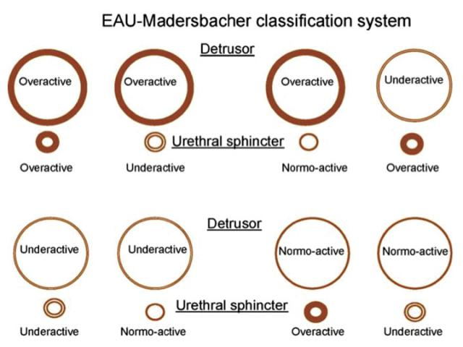
Detrusor overactivity
Sensory urgency
Urethral obstruction
Sphincter dysfunction
Impaired detrusor contractility
Fistula
Polyuria

Slide 23
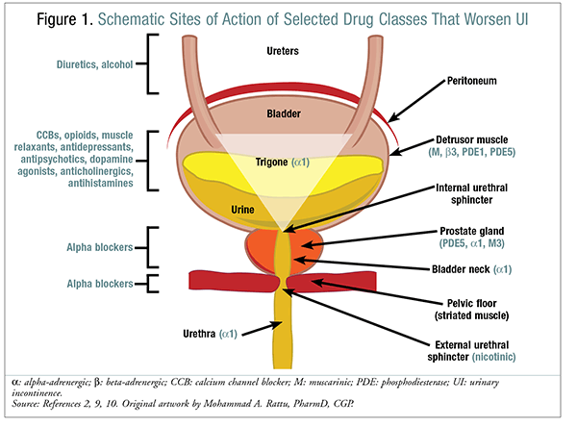
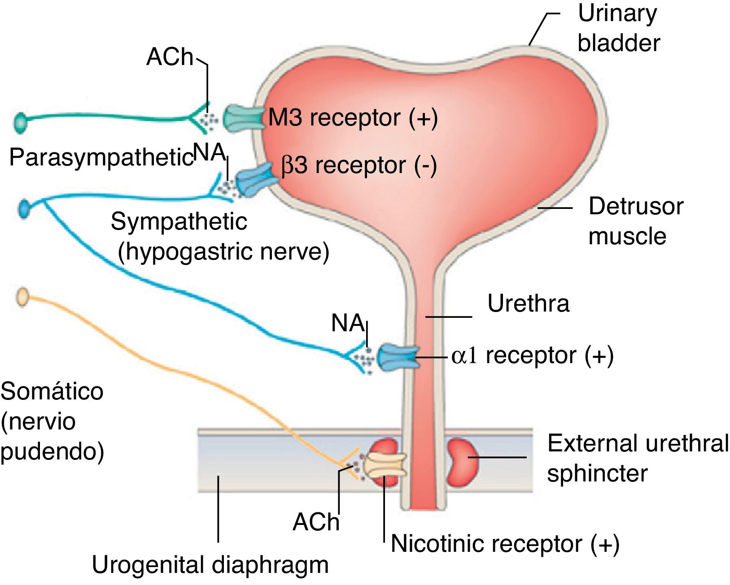
Medication for lower urinary tract symptoms(LUTS)

Slide 24
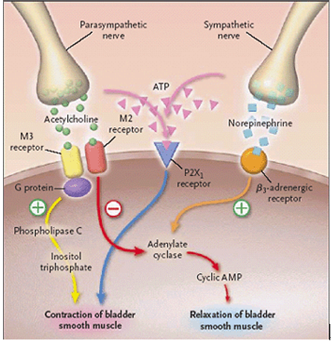
1.anti-cholinergic drugs
(for detrusor overactivity)
<1차 치료제는 항콜린제>
Oxybutynin IR (2.5-5mg 2-4times/day)
Oxybutynin XR(5-30mg/day): 라이리넬오로스
Tolterodine IR(1-2mg twice daily)
Tolterodine XR(2-4mg/day) : 디트루시톨
Trospium 20mg twice daily : 스파스몰리트
Solifenacin 5-10mg/day : 베시케어
Propiverine 10-20mg/day : 비유피-4
Fesoteroidine 4mg-8mg/day : 토비애즈
Flavoxate 200mg 3times/day) : 스파게린
항콜린약물은 방광 평활근에 작용하는 post-synaptic M3 receptor에서의 신경전달을 차단해서 방광 평활근의 과수축을 막아서 방광 평활근의 활동성을 낮춘다.

Slide 25
항콜린약물 복약지도의 주의점
방광 선택성 : 항콜린약물은 BBB(blood brain barrier)를 통과하게 되면 뇌에서의 콜린 억제 효과 때문에 인지기능 장애를 일으킬 수 있다. Oxybutynin(라이오넬 오로스, 디트로판정)과 propiverine(비유피-4)이 대표적이다.인지기능장애환자에게 BBB를 통과하는 항콜린약물이 처방되었을 경우 환자에게 주의를 주고 인지기능 이상이 느껴지면 처방의에 보고하도록 복약지도한다.
반대로 donefezil(아리셉트) 등의 cholinesterase inhibitors를 복용하는 환자에게서 acetylcholine 활성 증가에 따른 빈뇨, 야간뇨 등이 나타날 수 있음을 미리 고지하고 야간뇨 등이 심해지면 약물 복용 시간대를 아침으로 옮겨주도록 한다.
또한 항콜린약물의 소화기 평활근 이완 효과로 인해 장 운동이 느려져서 변비 발생 빈도가 올라가고 침샘 분비의 억제로 입마름, 구강염증 등이 나타날 수 있으니 주의하도록 한다. 특히 노인환자에서 구강 염증이 오래갈 때는 입마름을 일으키는 약물을 장복하는지 꼭 확인해야 한다.

Slide 26
항콜린약물 복약지도의 주의점-cont.
4) Trospium(스파스몰리트정), tiropramide(티로파정), 도 방광 평활근 이완에 사용하는데 장기간 복용 시 위장관에서의 acetylcholine 차단 효과로 인해 위 점막의 위축 및 위산분비 저하가 일어난다. 마그네슘 함유 변비약의 경우 마그네슘이 내장 평활근의 이완에도 도움을 주므로 상호보완효과를 낼 수 있다.
5) Flavoxate(스파게린정) : 항콜린효과의 또 다른 선택성 문제는 심장의 AV node의 acetylcholine 차단에 의한 tachycardia(빈맥), palpitation (심계항진)이다. Flavoxate는 우리 나라에서 많이 쓰이는 방광 근육 이완 약물로 선택성이 떨어지는 약물이므로 주의하도록 한다.

Slide 27
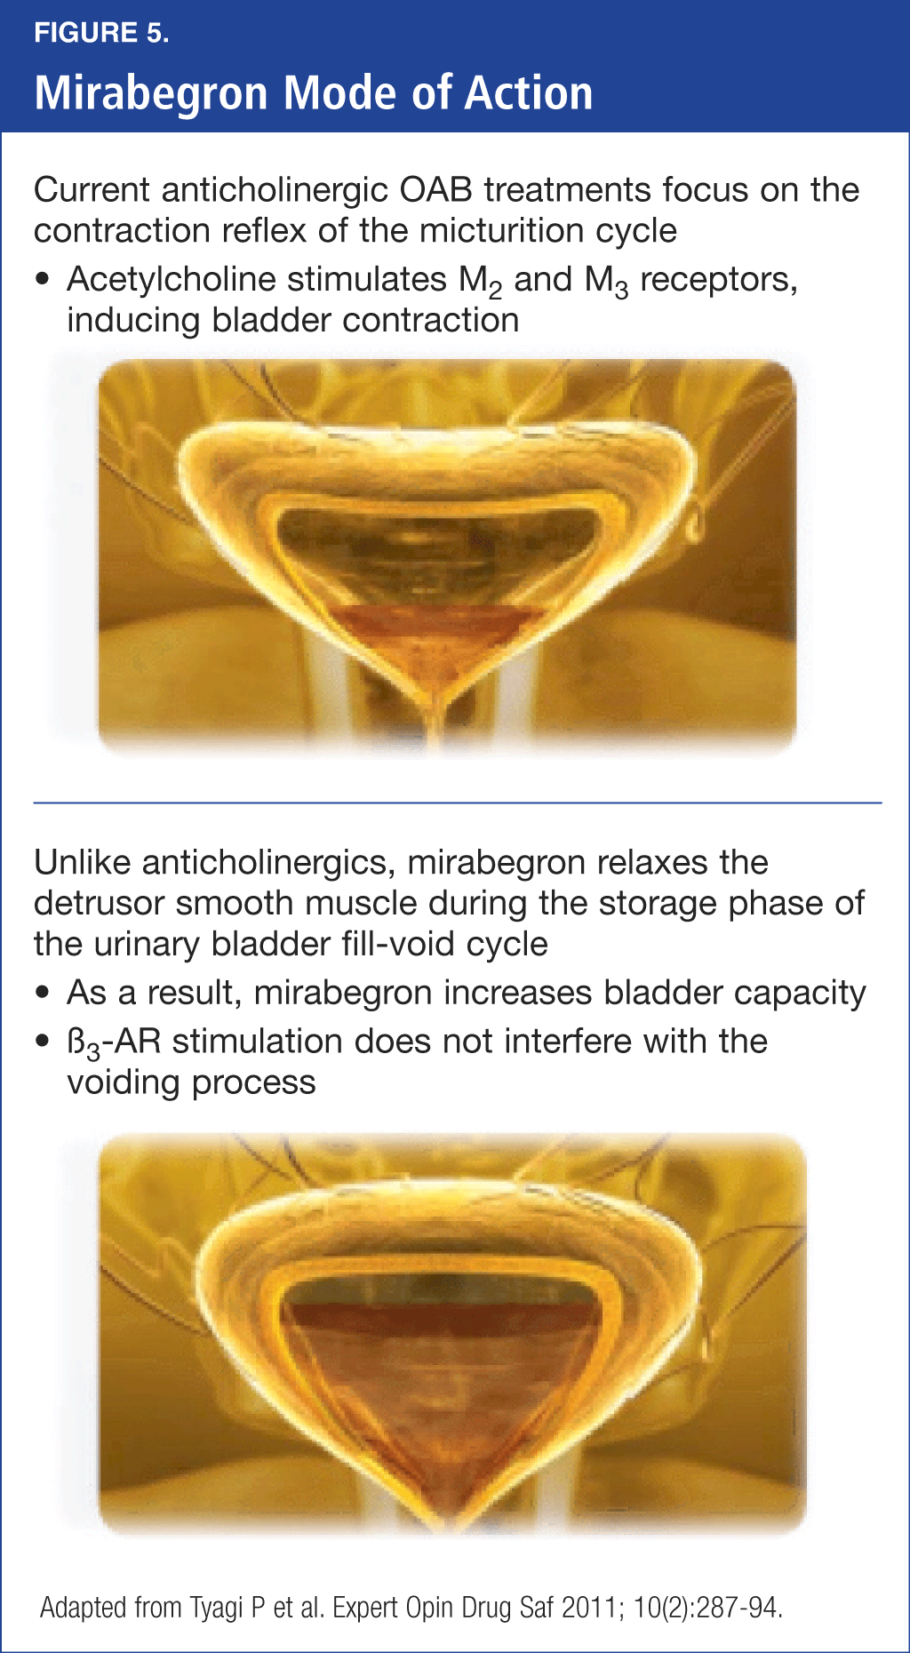
2. ß3 agonist
(for detrusor overactivity)
Mirabegron(베타미가서방정) : 기존의 항콜린약물이 콜린 신경 차단에 의한 다른 장기에서의 부작용이 발생함으로 인해 새로운 대안으로 사용되는 약물로 방광 수축을 억제하는 것이 아니라 방광에 소변이 차오르는 storage phase에서 방광 근육을 이완시켜 방광 용적을 넓히는 효과를 낸다.
항콜린약물의 부작용이 없는 것이 최대장점.

Slide 28
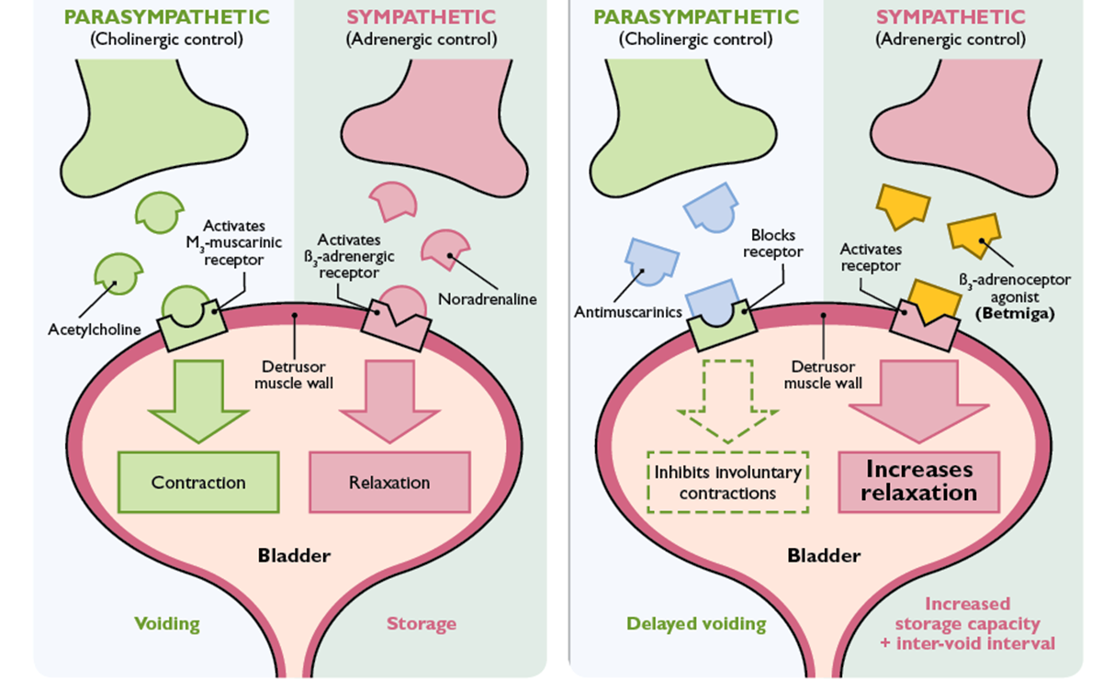
Beta-3 Agonist
Nerve pathways in
normal bladder control
Mode of action of
OAB treatments
Adapted from Chu FM, Dmochowski R. Am J Med 2006;119(3 Suppl 1):3–8.
Notes:
Betmiga™ works via a different receptor pathway from antimuscarinic agents.
Antimuscarinics are thought to interfere with the action of acetylcholine on bladder smooth muscle (parasympathetic pathway) and inhibit involuntary contractions (i.e. delay voiding).
By contrast, Betmiga™ is a potent and selective β3-adrenoceptor agonist, that increases relaxation of bladder smooth muscle via adrenergic receptors (sympathetic pathway) increasing storage volume and the time interval between voids.
Reference
Chu FM, Dmochowski R. Am J Med 2006;119(3 Suppl 1):3–8.

Slide 29
Beta-3 Agonist
Betmiga (Mirabegron) promotes urine storage through potent and selective agonism of the β3-AR
Incidence of AEs of antimuscarinics, such as dry mouth and constipation, was comparable with placebo
Cardiovascular effects, comparable with placebo
An alternative choice
All antimuscarinics and Mirabegron have similar efficacy to reduce frequency and incontinence episodes (Except Solifenacin 5-10mg, more effective)
2014 AUA Guideline on Overactive Bladder
Notes:
當吃別的沒效，可以考慮換過來

Slide 30
3. α 1 adrenoreceptor antagonists(α blockers)
Alpha1 Blocker
  First line agent of LUTS/BPH
  Tamsulosin OCAS (oral controlled absorption system) 0.4mg QD
  Tamsulosin MR (modified release)(하루날디정) 0.2mg QD
  Alfuzosin XL (prolonged release)(자트랄엑스엘) 10mg QD
  Silodosin(트루패스) 4mg BID
  Doxazosin(카두라) 2-8mg QD
  Terazosin(하이트린) 5-10mg QD
  Alpha-1A blocker: less asthenia, dizziness, and orthostatic hypotension
Improve urinary flow
  Increase Qmax 15-30%
IPSS improve 30-45%

Slide 31
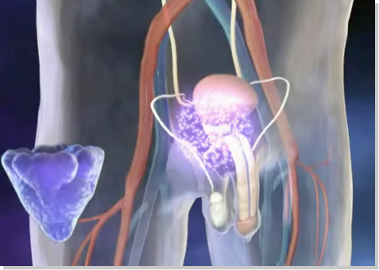
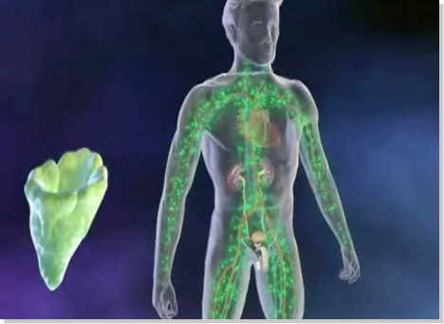
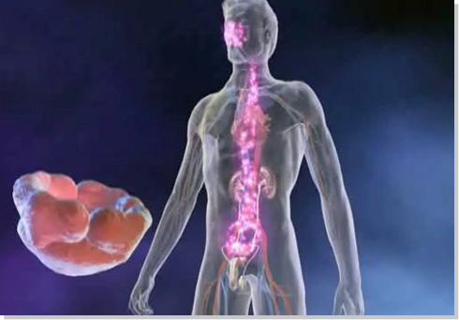
α1- Adrenergic Receptor Distribution & Function
α_{1A}
Primary subtype expressed in the prostate. Regulates contraction of the smooth muscle in the prostate, bladder base and neck, urethra, seminal vesicles, and vas deferens.¹⁻⁵
α_{1B}
Primary subtype expressed in the blood vessels. Regulates contraction of arterial blood vessels in response to postural redistribution of blood volume.⁴⁻⁷
α_{1D}
Primary subtype expressed in the bladder, spinal cord, and nasal passages. Thought to play a role in bladder symptoms and nasal secretions.^{1,6}
Schwinn DA, et al. Int J Urol. 2008;15:193-199.
Kaplan SA. Urology. 2004;63:428-434.
Nasu K, et al. Br J Pharmacol. 1996;119:797-803.
Murata S, et al. J Urol. 2000;164:578-583.
Carbone DJ, et al. Int J Impotence Res. 2003;15:299-306.
Stafford-Smith M, et al. Can J Anesth. 2007;54:549-555.
Townsend SA, et al. Hypertension. 2004;44:776-782.
Notes:
To date, three distinct α1-adrenergic receptor subtypes have been cloned and characterized: α1A, α1B, and α1D. The three receptor subtypes, although related, are structurally distinct.1 The α1-adrenergic receptors are distributed in many tissues throughout the body. In prostate tissue, particularly BPH prostate tissue, the α1A receptor subtype predominates.2 In the peripheral vasculature, the α1B receptors predominate.3 The primary subtype in the bladder, spinal cord,1 and nasal passages are α1D receptors.4
The receptor subtypes also have distinct functional roles. In general, prostate smooth muscle contraction is regulated by α1A adrenergic receptors,5 whereas contraction of the arterial blood vessels is regulated primarily by α1B receptor subtypes.6 The exact role of α1D receptors has not been established, but they are thought to regulate nasal secretions4 and to play a role in bladder symptoms.1
1. Schwinn DA, Roehrborn CG. Alpha1-adrenoceptor subtypes and lower urinary tract symptoms.
Int J Urol. 2008;15:193-199.
2. Nasu K, Moriyama N, Kawabe K, et al. Quantification and distribution of α1-adrenoceptor subtype mRNAs in human prostate: comparison of benign hypertrophied tissue and nonhypertrophied tissue. Br J Pharmacol. 1996;119:797-803.
3. Murata S, Taniguchi T, Takahashi M, et al. Tissue selectivity of KMD-3213, an alpha(1)- adrenoceptor antagonist, in human prostate and vasculature. J Urol. 2000;164:578-583.
4. Stafford-Smith M, Bartz R, Wilson K, et al. Alpha-adrenergic mRNA subtype expression in the human nasal turbinate. Can J Anesth. 2007;54:549-555.
5. Kaplan SA. Use of alpha-adrenergic inhibitors in treatment of benign prostatic hyperplasia and implications of sexual function. Urology. 2004;63:428-434.
6. Townsend SA, Jung AS, Hoe YSG, et al. Critical role for the α-1B adrenergic receptor at the sympathetic neuroeffector junction. Hypertension. 2004;44:776-782.

Slide 32
4. PDE5-Is
Phosphodiesterase Type 5 inhibitors
Increased blood perfusion in the lower urinary tract
Reduce moderate to severe (storage and voiding LUTS) in men with/without erectile dysfunction
In comparison with placebo, Tadalafil (Cialis) 5mg QD
  IPSS reduction 22-37%
  Qmax increase 2.4ml/sec
  4.7-6.6 IPSS point reduction v.s. 2.1-4.4 IPSS point
최근의 치료 추세에 따르면 남성의 LUTS에서 alpha1 blocker 와 항콜린약물/mirabegron + tadalafil 5mg을 매일 복용하도록 하는 경우도 많다. 이 때 tadalafil은 발기부전 효과 보다는 LUTS에 대한 증상 개선 효과가 목적이다.
TUA Male LUTS Guideline

Slide 33
5. Vasopressin analogues
미니린정
Lypressin | Terlipressin | Desmopressin (dDAVP)
8-lysine vasopressin | Synthetic prodrug of vasopressin | Synthetic peptide
Less potent than AVP | Bleeding esophageal varices | Selective V₂ agonist
V₁ and V₂ activity | Less severe adverse effects that lypressin | 12 times more potent than AVP
Longer duration of action 4-6 hrs |  | Negligible vasoconstrictor activity
Substitute for AVP for V₁ actions |  | Longer duration of action 8-12 hrs
 |  | Preparation of choice for all V₂ mediated actions
 |  | Intranasal route preferred (bioavailability 10-20%) oral (1-2%; avoids nasal side effects)

Slide 34
Vasopressin analogues USES
Based on V₂ Actions:
  Diabetes Insipidus (Neurogenic)
  Bedwetting in children(야뇨증) and nocturia(야간뇨) in adults
  Renal Concentration Test
  Hemophilia, von Willebrand’s Disease
Based on V₁ Actions:
  Bleeding Esophageal Varices
  Before abdominal radiography
Notes:
Diabetes Insipidus
Ineffective in Renal DI: kidney unresponsive to ADH
Usually life long therapy: short term therapy in head injury or neurosurgery
Desmopressin dose- individualised by measuring 24 hr urine volume
Aquaeous vasopressin/lysopressin injection: impracticable for long term use → can be used to distinguish neurogenic and nephrogenic DI: response seen in neurogenic DI. Desmopressin 2microgm i.m. preferred these days
Bed wetting and nocturia
Intra nasal/oral, hS
Controls primary nocturia by decreasing urine volume
Nocturnal voids reduced to half… first sleep periods increased upto 2hrs in adults, fluid restriction 1hr before and upto 8 hrs after dosing required: avoids fluid retention
Check for fluid overload: BP, weight
Withdraw for 1 week every 3 months for reassessment
Renal Concentration test
5-10 U i.m. of aq. Vasopressin or 2 microgm of desmopressin maximal urinary concentration
Hemophilia, von Willebrand’s Disease
Releases factor VIII and vWf- controls bleeding
Desmopressin preferred 0.3 microgm/kg diluted in 50 mL saline infused iv over 30 mins
Bleeding Esophageal Varices
Vasopressin/terlipressin: constricts mesenteric blood vessles, reducing blood flow through the liver to the varices, allows clot formation
Terlipressin stops bleeding in ~80% cases; replaced AVP for fewer side effects and greater convinence in use
Octeotride can also be used
Before abdominal radiography
Drive out gases from gut.

Slide 35
Vasopressin: Adverse Effects
Selective drugs produce lesser side effects
Transient headache and flushing: frequent
Local Application: Nasal irritation, congestion, rhinitis, ulceration, epistaxis
Systemic Side effects: belching, nausea, vomiting, abdominal cramps, pallor, urge to defecate, backache in females (uterine contraction)
Fluid retention, hyponatremia
AVP: Bradycardia, increased cardiac afterload, precipitate angina
Contraindicated in patients with Ischaemic heart disease, hypertension, chronic nephritis, psychogenic polydipsia
따라서 미니린정 처방의 경우 밤에 물을 많이 마시지 않도록 복약지도하는 것이 중요. 밤에 물을 많이 마시게 되면 소변으로 전환이 늦어져 울혈성 심부전 환자 등에서 위험한 수분 저류가 나타날 수 있다.

Slide 36
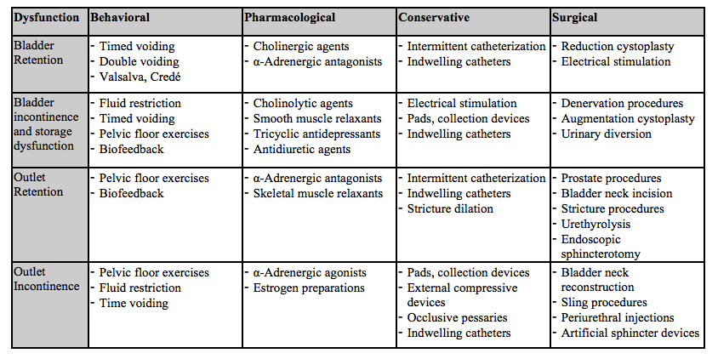

Slide 37
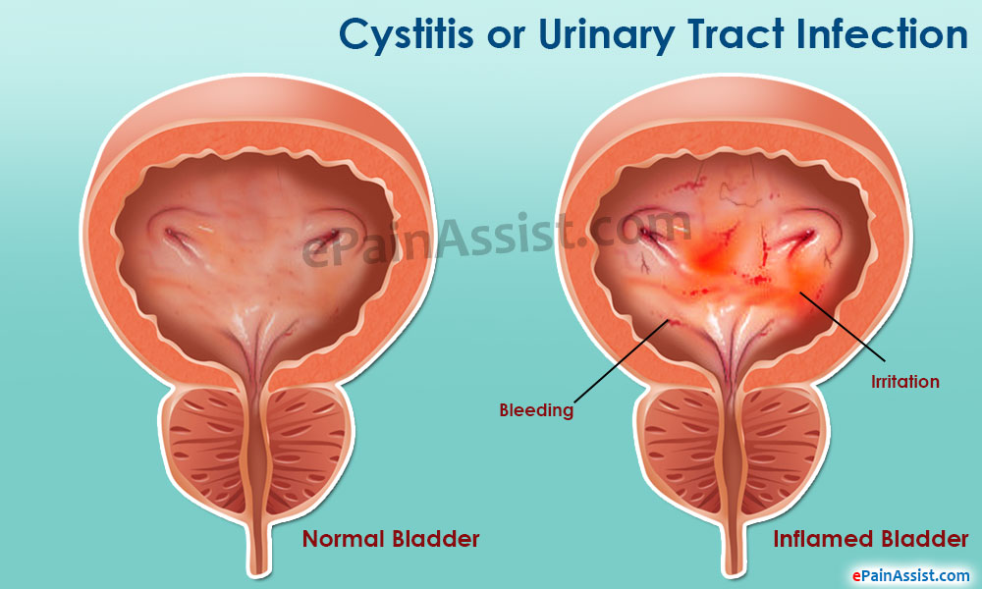
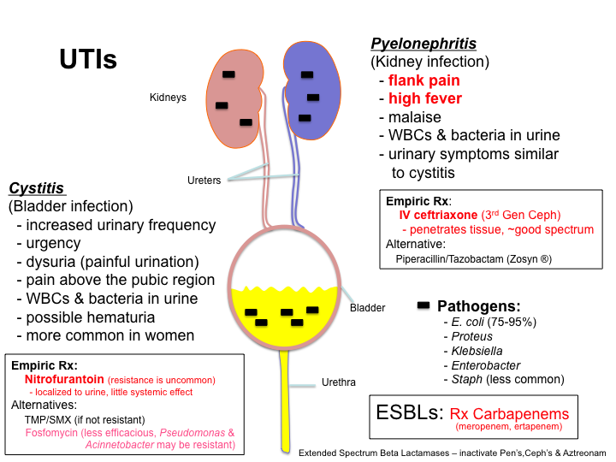
Infection

Slide 38
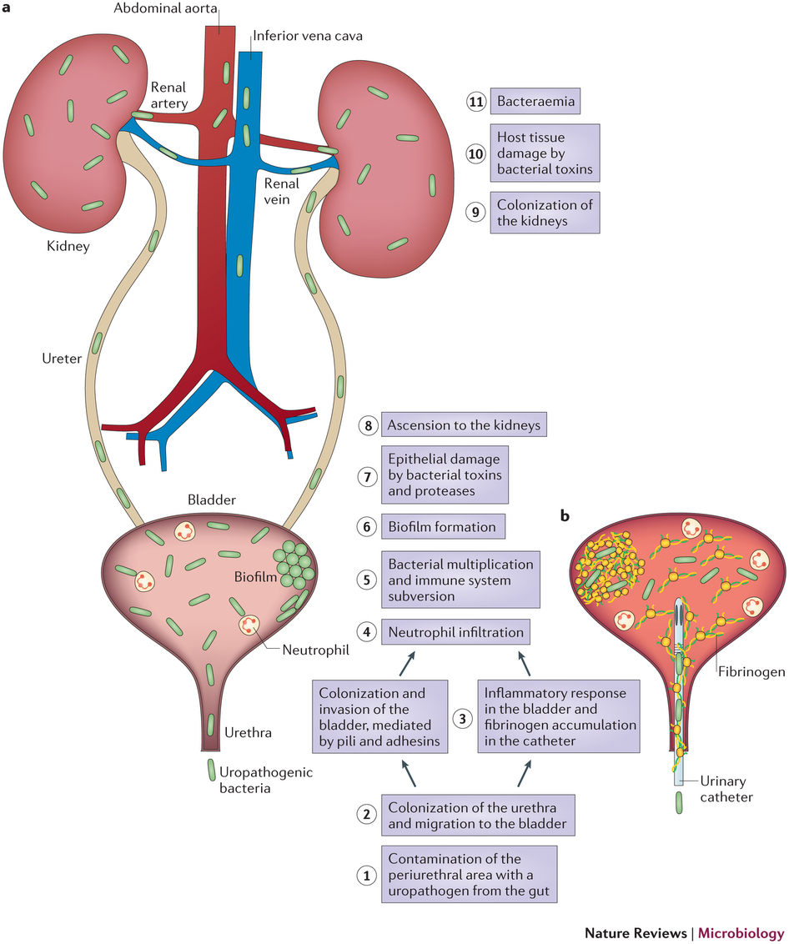
방광 내 세균침입
방광 내 세균침입은 소변 내 세균 수가 증가하면서 세균이 방광 배뇨근 detrusor을 자극하여 방광 근육의 overactivity 를 유도하기 때문에 배뇨 횟수를 증가시킨다. 세균 수가 많이 늘어나면 방광 근육의 염증과 출혈을 일으키기도 한다.
방광으로 침입하는 세균의 약 80%은 대장균이다.
신장에서부터 내려오는 세균 감염은 발열, 몸살 등을 일으키는 것이 특징이므로 발열이나 몸살이 없이 뇨탁과 배뇨통, 빈뇨가 동반된 경우를 하부요로 감염으로 분류할 수 있다.

Slide 39
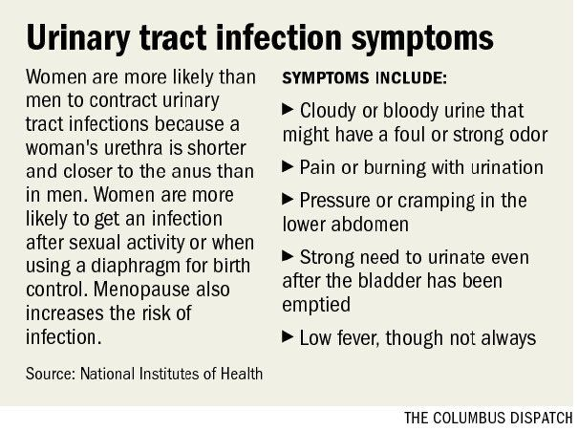
방광 내 세균 침입의 경우, 물을 많이 마셔서 urine의 농도를 묽게 만들어주고, 소변을 자주 보도록 해서 묽은 urine이 요도를 흘러내리면서 flushing 해주는 효과가 크다. 소량을 자주 마시는 것은 대부분 침샘으로 들어가므로 한 컵 이상의 물을 자주 마시고 소변을 참지 말고 자주 보도록 한다.
하부요로감염에서 항생제의 사용은 3~7일 정도이지만 증상은 1일이나 단 회로도 경감이 되는 경우가 많다.

Slide 40
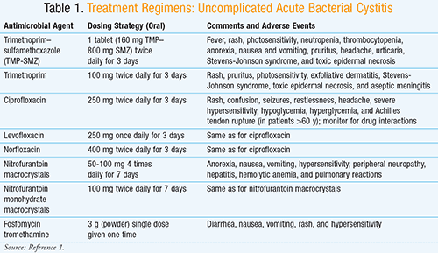

Slide 41
약국내방환자의 LUTS에 대한 일반약 투약
1. 환자가 호소하는 증상을 자세히 듣고 물을 것
1) 소변을 자주 보는지(frequency), 배뇨 시 소변양은 충분한지(micturition이 제대로 일어나는지), 참기 어려운지(urgency) 등을 확인한다.
2) 배뇨통이 있는지(pain), 소변에서 냄새가 나거나 탁하지 않은지(infection)를 확인한다.
3) 요의를 느끼고 화장실에 가도 소변이 바로 나오지 않고, 소변줄기가 약한지(요도 협착 문제)를 확인한다
4) 증상이 얼마나 지속되었는지 확인한다.

Slide 42
LUTS의 일반약 선택
2. 증상이 오래 지속되었다면 만성적인 LUTS이므로 병원 진료를 권한다.
3. 배뇨 횟수의 변화는 일반적으로 방광 배뇨근 detrusor의 과민성 문제가 있는 것이므로 항콜린약물로 scopolamin이나, dicyclomin을 투약하고 빈뇨나 요실금 증상이 심한 경우 두 가지를 동시에 투약할 수 있다.
4. 배뇨 횟수가 증가하면서 뇨탁이나 소변의 냄새가 있는 경우는 방광 내 세균침입을 의심한다. 방광 내 세균침입이 의심될 경우 대부분은 항생제를 쓰지 않고도 증상이 좋아지므로 충분한 수분 섭취와 수면을 권하고 scopolamine + 용담사간탕을 투약한다. 단순 세균 침입으로 배뇨통과 뇨탁이 있지만 배뇨 횟수의 변화가 없을 때는 용감사간탕과 요도내피를 보호하는 정맥순환제 (마로비벤, 디오스민)를 같이 쓰는 것도 좋은 방법이다.
5. 만성적이고 잦은 세균 침입은 유산균제를 꾸준히 복용하도록 하고 크랜베리 주스, 파인애플 주스 등도 도움이 된다.

